Slide 1
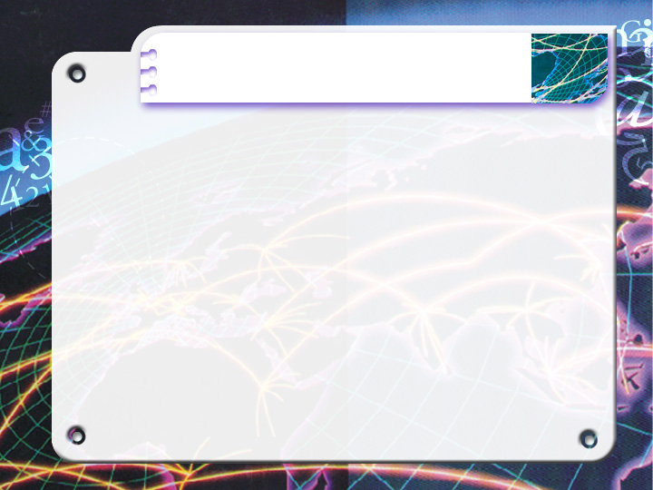
第2章 管理決策的特性

Slide 2
本章內容
決策的本質與分類
個人決策的模式
群體決策的模式
組織決策的模式
各種決策的盲點

Slide 3
決策的本質
決策要件
  它要有目標
  它要有可行的方案
  它要有可操控的變項
  它要有可能的結果

Slide 4
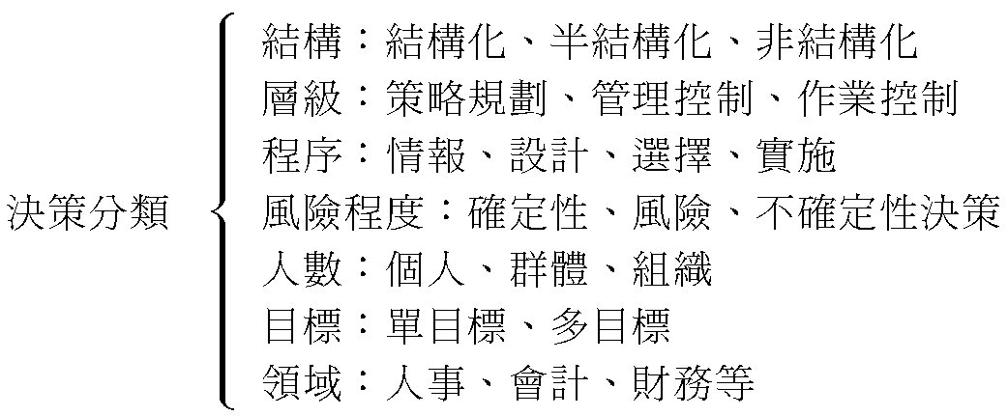
圖2-1 決策的分類(1/6)

Slide 5
決策的分類(2/6)
決策的結構性
  程式化的及非程式化的
  結構化及非結構化
決策的結構化程度主要取決於下列五項準則：
  目標是否清楚？
  可能方案是否清楚？數目多少？
  可操控變項是否清楚？數目多少？
  變項間之因果結構是否清楚、單純？
  可能結果是否清楚而明確？

Slide 6
決策的分類(3/6)
決策的層級
  策略規劃
  管理控制
  作業控制
DSS可以適用在不同的半結構化與非結構化決策及相關的管理控制與策略規劃上。

Slide 7
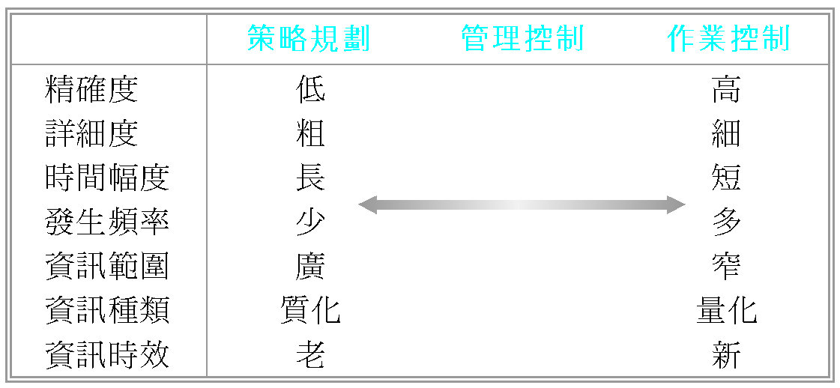
表2-1 三種決策層級的特性

Slide 8
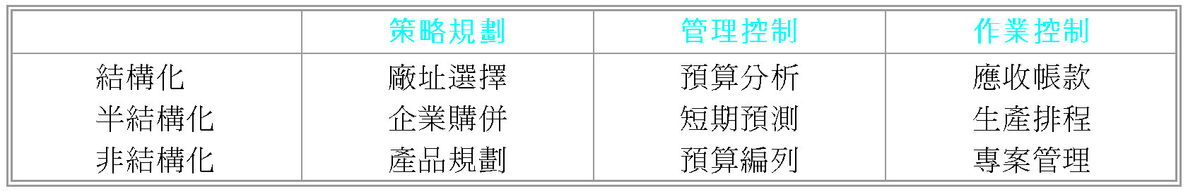
表2-2 Scott Morton的決策分類

Slide 9
決策的分類(4/6)
決策程序
  情報
  設計
  選擇
  實施
決策風險
  可以知道不同結果發生的可能性，我們稱之為「風險下的決策」。
  對可能的結果幾乎完全無法掌握，稱之為「不確定性決策」。

Slide 10
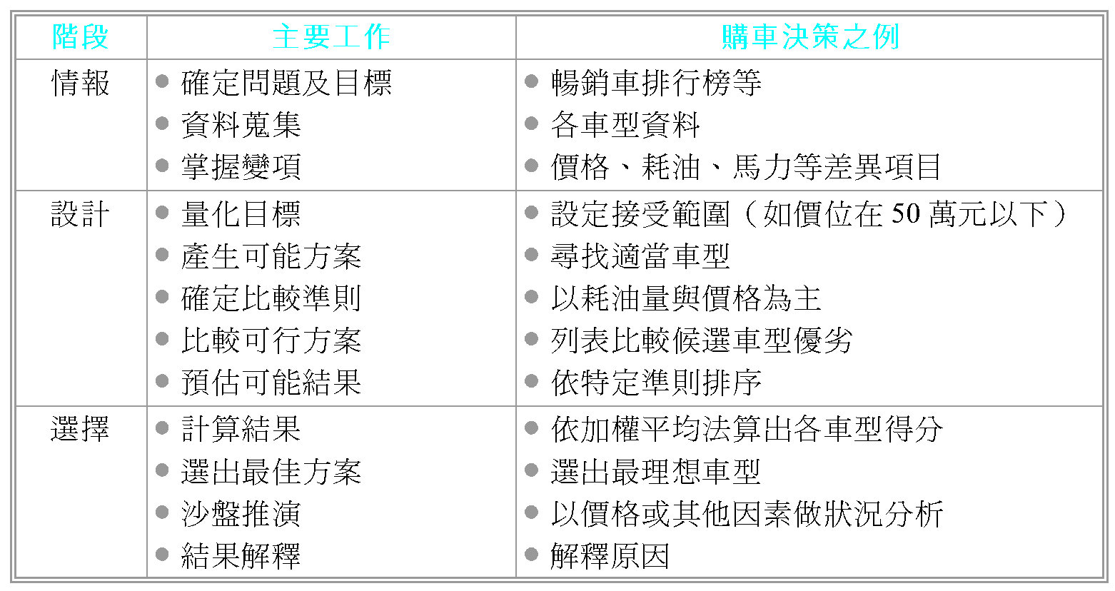
表2-3 決策的三個階段

Slide 11
決策的分類(5/6)
決策人數
  有些決策是一個人就可以決定的，稱之為「個人決策」。個人決策的複雜度通常都是由決策者依本身能力來加以處理。
  有些決策並非個人所能處理，此時便需要有一組人參加，這便成為「群體決策」彼此間即需要進行協調與溝通，以便達成共識。
  透過一個組織結構來做協調溝通的工作，這種決策就稱為「組織決策」。
決策目標
  單目標決策。
  多目標的決策。

Slide 12
決策的分類(6/6)
決策問題領域
  問題領域可以由組織的管理循環來看，分為規劃問題、組織問題、領導問題、協調問題與控制問題。也可以依企業功能領域，分為會計、財務、生產、行銷、人事等不同的問題。
  良好的決策績效至少都需要有以下三個要素
    資訊
    因果模式
    決策行為

Slide 13
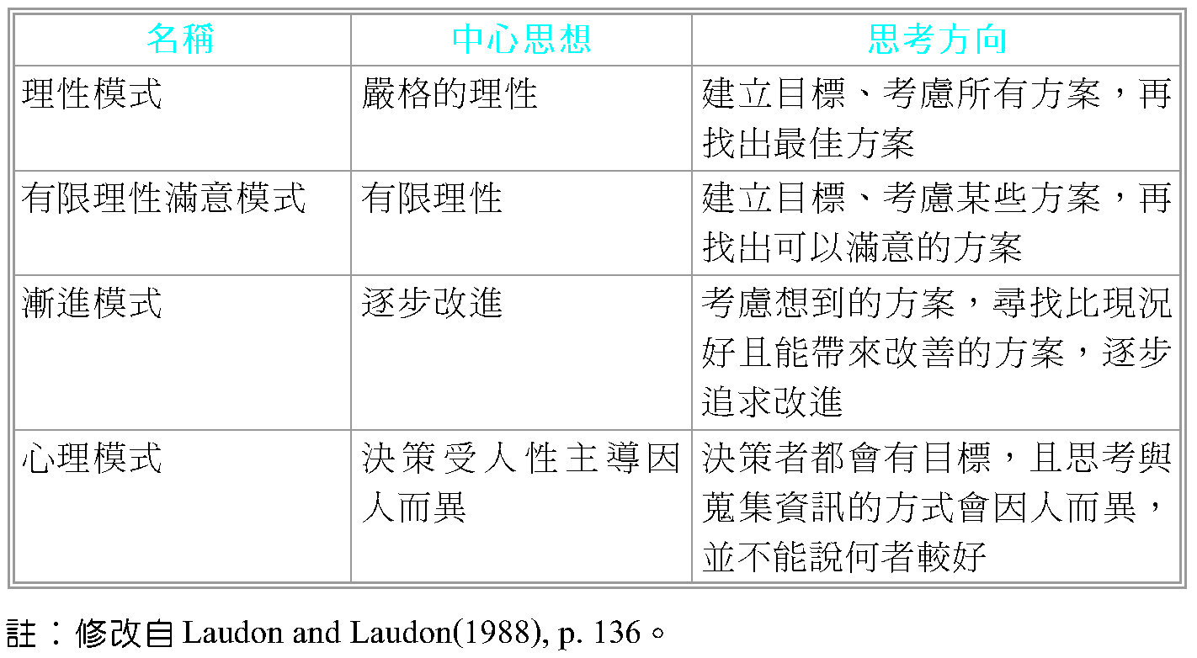
表2-4 個人決策模式

Slide 14
個人決策模式(1/4)
根據理性程度的不同，可分為四類：理性模式、有限理性滿意模式、漸進模式，以及心理模式。
理性決策模式
  理性決策模式是比較規範性的，認為決策應該要照一定的程序進行，尤其是要有：(1)清楚的目標；(2)可行的方案；(3)建立評估準則；(4)評估比較可行方案；(5)根據目標及評估準則來選擇最佳的方案。

Slide 15
個人決策模式(2/4)
Sauter(1997)中，將理性分為以下六類：
  經濟理性
  技術理性
  法律理性
  社會理性
  程序理性
  政治理性

Slide 16
個人決策模式(3/4)
有限理性模式
  有限理性模式認為人們並不真正追求一個最好的方案，而是一個可以滿意的、夠好的方案。
漸進模式
  於1959年由Lindblom所提出，主要精神是「漸進改善」而不是革命改變。也就是當現有決策不佳時，決策者會尋找能逐步改善現況的方案，而不是去找能一次得到最佳結果的方案；組織中的許多改善都是由這種漸進式的摸索而達成的。
  要隨時修改其目標、價值、環境等各項因素。

Slide 17
個人決策模式(4/4)
心理模式
  真正主導決策的是決策者心中的價值觀與參考框架。
  不同參考框架的方式之一，便是認知型態。認知型態指的是對資訊使用、方案評估及結果判斷的傾向。
  思考型
  直覺型

Slide 18
個人決策的盲點(1/2)
決策偏差
取得性偏差
  印象偏差
  時間偏差
    「接近效應」。
  假相關
依賴典型
  忽略事前機率
  不能正確判斷機率
  迴歸平均

Slide 19
個人決策的盲點(2/2)
調整誤差
  調整不足
  機率調整誤差
  過分自信
  贊成陷阱
  馬後砲

Slide 20
群體決策模式
共同決策
順序決策
相依決策
使用群體決策有以下幾項優點：
  一群人的思考可能比個人來得更周延。
  未來在推動該決策時，阻力會較少。
  是一種很好的訓練與人才培育方式。
缺點
  決策程序較費時。
  有時候會失去原來的方向。
  當成員無法順利溝通時，會使該決策無法推動。

Slide 21
群體決策模式
群體決策程序
群體決策的方法
群體決策的盲點

Slide 22
群體決策程序(1/3)
決策程序的四個階段( Fisher, 1974) ：
  導入
    彼此交換一些資訊以便進入情況。
    導入期之主要工作包括：(1)瞭解群體的任務；(2)提出可能的問題。
    任務解釋

Slide 23
群體決策程序(2/3)
  衝突
    衝突的最大價值在於「真理愈辯愈明」。
    衝突期的主要功能在於：(1)提供和任務有關的各種資訊供決策者做客觀的評估；(2)確保群體中各個成員有充分的機會來表達他們的看法或意見；以及(3)允許成員們有充分的溝通來獲致決策的共識。
    各成員的主要工作在於：
      蒐集事實
      建立決策準則

Slide 24
群體決策程序(3/3)
  共識
    經過了第二階段廣泛的交換意見，理論上共識應該可以逐漸形成。
    共識階段的主要工作包括：
      產生決策方案
      用已建立的準則來評估各方案
      形成能達成任務的決策
  強化
    工作包括：
      找出大家公認的方案
      決定最後報告的內容
      準備其他和完成工作任務有關的事項

Slide 25
群體決策的方法(1/5)
Huber(1980)指出，管理群體決策會議的原則有下列幾項：
  協助與會人員互相認識和瞭解
  協助群體依計畫進行
  使用適當的簡報工具展示資訊
  讓所有成員盡量公平且充分地參與
  強調不同意見間推論的共同性

Slide 26
群體決策的方法(2/5)
特殊技巧
  腦力激盪
    腦力激盪是最常被一群人用來尋找解決問題方案的方法。
    腦力激盪法的原理是認為，人們有些好的想法會被別人的想法所激發，因此，大家不斷地提出各種想法，最後一定能尋找到理想的構想出來。
    它的激盪過程，一般會要求須遵守下列幾個原則：
      不要批評別人的構想
      歡迎各種奇特的構想
      求量不求質
      結合或改進別人的構想也很好

Slide 27
群體決策的方法(3/5)
  名目團體
    名目團體係由一群人共同做決定，但是在構想產生階段，彼此的互動卻以個別方式進行。
    名目團體的做法
      參與者在名目團體中先不用言語溝通討論。
      用紙卡讓每個人輪流將自己的構想或看法寫下來，然後傳給下一位，如此持續下去。

Slide 28
群體決策的方法(4/5)
      待構想產生的階段結束之後，參與者再開始討論記下來的各種構想。
      參與者以評等或投票的方式，來決定各決策構想的優劣。
      必要時做進一步的討論。
  德菲法
    優點包括：(1)匿名；(2)有修改意見的機會；以及(3)有彙總回饋的機制。
    缺點；在判斷可能會前後不一致，而且有些人會中途退出，其判斷的依據為何，不易明確瞭解。

Slide 29
群體決策的方法(5/5)
    德菲法的常見步驟包括：
      清楚定義問題，並設計問卷。
      確定參與的專家並邀請與會。
      郵寄第一次問卷與背景資料給參與者。
      將收回的問卷結果加以整理，並設計第二次問卷。
      將結果摘要、相關回饋訊息，以及第二次問卷寄給參與者。
      分析第二次回收的結果。

Slide 30
群體決策的盲點(1/2)
集體思考
  指團體因為壓力、凝聚力或相互熟識，因而能很快地達成一致的看法，然而結果通常都是支持其領導人的看法，成員間大家都只是表態擁護而已，並未真正地獨立判斷。

Slide 31
群體決策的盲點(2/2)
集體思考的症候
  成員間自我節制，避免表達與主流不同的意見。
  意見不同的人會感受到壓力。
  感覺起來，該方案似乎無懈可擊。
  存在許多不太有主見的應聲蟲。
造成集體思考的原因
  凝聚力
  隔離
  高度壓力
  強勢領導

Slide 32
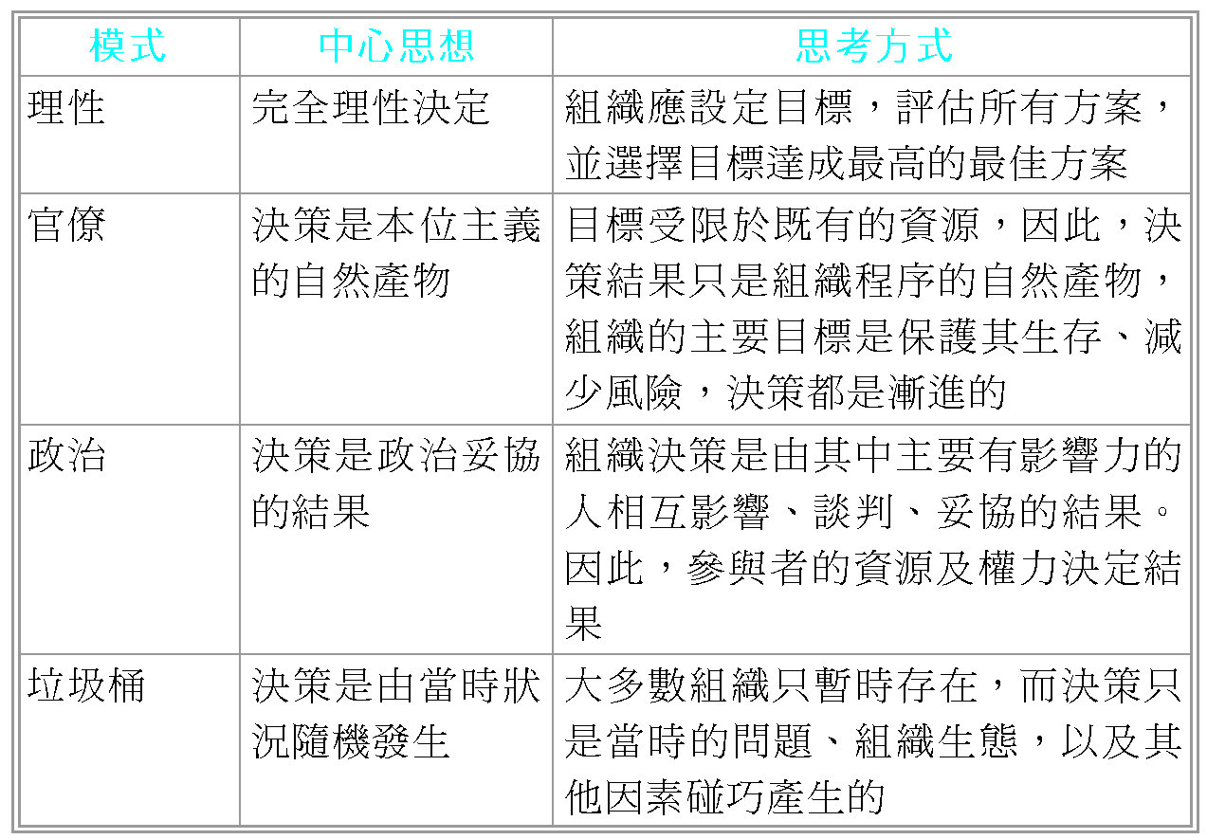
表2-5 不同組織決策模式

Slide 33
組織決策模式(1/2)
官僚模式
  組織被認為是個僵固的結構，由一群人依特定的標準工作程序去做事情。
政治模式
  政治模式是由權力分配的角度來看組織決策。

Slide 34
組織決策模式(2/2)
垃圾桶模式
  認為組織只是暫時存在，一旦環境有變，大部分組織都會被淘汰。
  決策大部分都只是一連串問題與解答間意外相逢的組合，若解答與問題剛好湊合，問題便獲得解決，否則組織便會敗亡。
組織決策的盲點
  由於威權的存在，致使上下之間權力的不均衡，因而使許多上位者所犯的錯誤無法被即時發現，因而造成組織敗亡。
  集體思考。
  搭便車。

